Slide 1
Textos normatius
· Textos que prescriuen normes · Exemples: lleis, decrets, decrets legislatius, ordres, ordenances, reglaments, estatuts
Característiques:
· Van adreçats a un públic indefinit, genèric (formalitat mitjana)
· Sintaxi i terminologia molt controlada (coherència terminològica).
· Han de ser clars i ordenats.
· Se solen caracteritzar per una part expositiva i per una part dispositiva (articulada).

Slide 2
Textos normatius: part expositiva
· Característiques de la part expositiva · Els connectors

Slide 3
Textos normatius: part dispositiva
· Fraseologia molt controlada
· Temps verbals
· L’autonomia dels articles (afecta l’ús de connectors i les remissions internes)
· Tècniques de comunicació clara:
Formular en positiu
Donar preferència a l’estil verbal
Ordre neutre de la frase (subjecte + verb + predicat)
Simetria sintàctica
Distribuir la informació en format llista

Slide 4
Textos normatius
· Fraseologia molt controlada:
Aquesta Llei/Reglament té per objecte...
Aquesta Llei/Reglament té com a finalitat...
Als efectes d’aquesta Llei, s’entén per:
Correspon a [organisme] [verb en infinitiu]
Per a més fraseologia de les disposicions normatives, vegeu Llibre d’estil del Govern de les Illes Balears (pàg. 303)

Slide 5
û | P
Article 52. Aquestes transferències no estan afectades per les limitacions a què fa referència l’anterior article d’aquesta Llei i s’han de comunicar al [...] | Article 52. [...] Aquestes transferències no estan afectades per les limitacions a què fa referència l’article 8.1 i s’han de comunicar al [...]
Article 9. Funcions D’acord amb l’article següent, el president o presidenta ha de […] | Article 9. D’acord amb l’article 10, el president o presidenta ha de […]

Slide 6
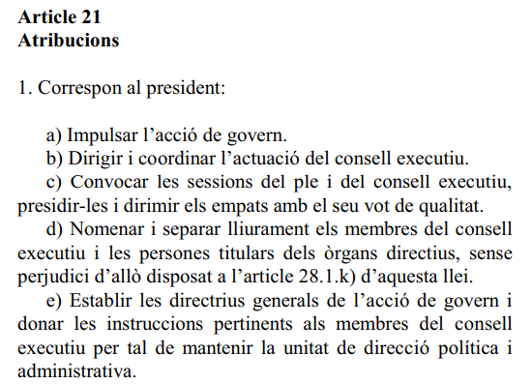

Slide 7
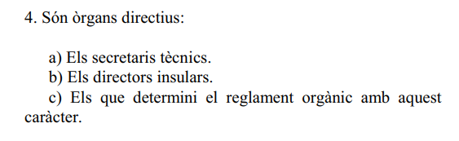

Slide 8
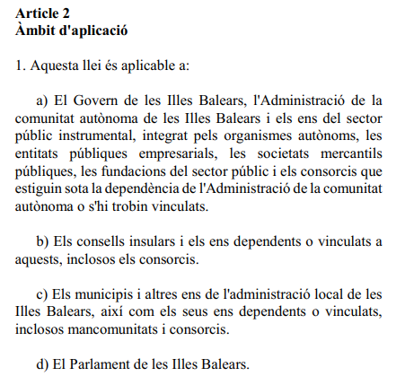

Slide 9
· Terminologia controvertida:
contemplar ꞊
complimentar ≠ complir
concórrer = *Quan concorri alguna de les circumstàncies...
reunir ≠ *reunir els requisits
*sortir efectes
Textos normatius

